Slide 1
脱炭素ポイントに関するガイドライン
（案）
資料２
令和６年３月
大阪府

Slide 2
本ガイドラインについて
本ガイドラインは、「脱炭素型ライフスタイル」への変革に向けて、幅広い業種・業態の事業者の皆様が、脱炭素型の消費行動を促すポイント(脱炭素ポイント)を付与する上で役立つ情報をまとめたものです。
脱炭素ポイントの基本的な情報とともに、令和４～５年度の実証事業の取組事例を具体的に紹介しながら、その取組効果や工夫、留意点などをわかりやすく紹介しています。
1

Slide 3
目 次
第１部 脱炭素ポイントのすすめ ……………………………………………………………………… 3
(1) 求められる脱炭素型ライフスタイルへの変革 ………………………………………………… 4
(2) 脱炭素ポイントとは ……………………………………………………………………………… 5
(3) 脱炭素ポイント付与に取り組むメリット ……………………………………………………… 6
(4) 脱炭素ポイント付与に取り組むにあたってのコストについて………………………………… 10
第２部 脱炭素ポイント付与に取組むにあたって …………………………………………………… 11
(1) 脱炭素ポイント付与の開始までの流れ ………………………………………………………… 12
(2) 脱炭素ポイント付与の対象商品・サービスの考え方…………………………………………… 13
(3) 効果的な周知・啓発方法【消費者】 …………………………………………………………… 14
(4) 効果的な周知・啓発方法【従業員】 …………………………………………………………… 15
(5) 脱炭素ポイント名称・ロゴマーク等の使用にあたって ……………………………………… 18
(6) 留意事項について…………………………………………………………………………………… 19
第３部 脱炭素ポイント付与の実施事業者の事例紹介 ……………………………………………… 20
第４部 今後の脱炭素ポイントの展開に向けて………………………………………………………… 36

Slide 4
第１部
脱炭素ポイントのすすめ
3

Slide 5
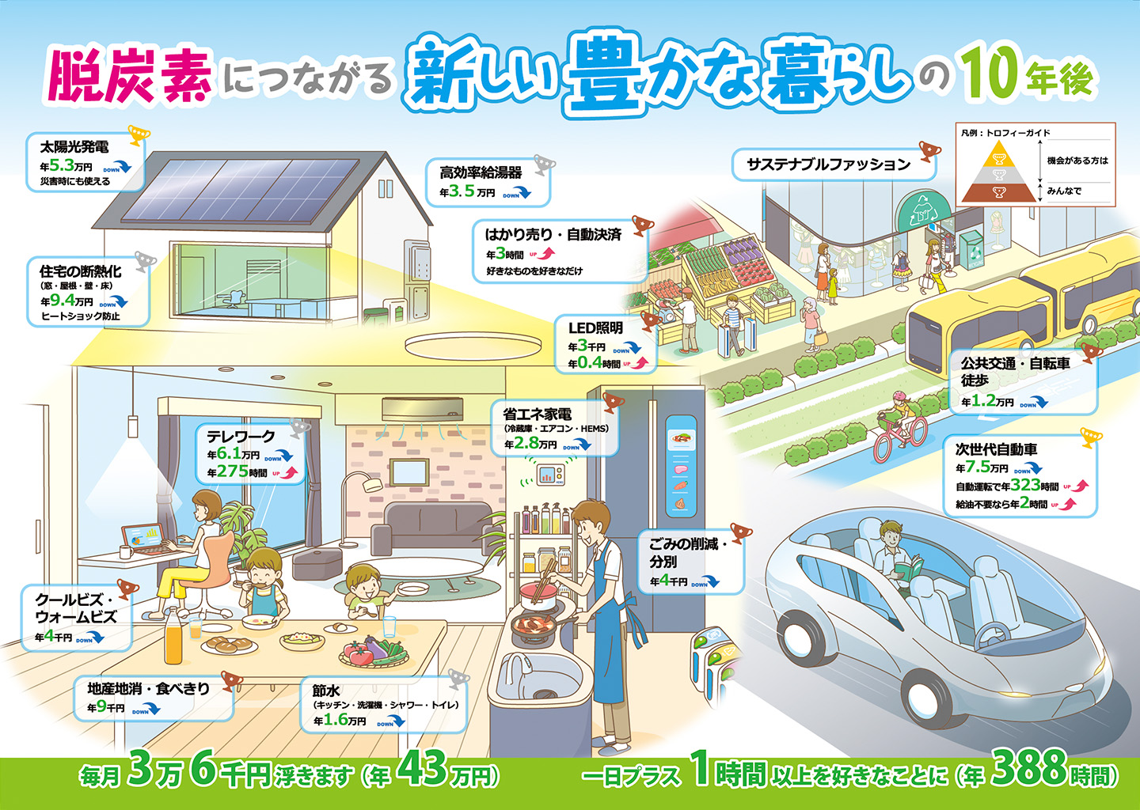
(1) 求められる脱炭素型ライフスタイルへの変革
世界各地において、記録的な猛暑や頻発する豪雨災害といった気候変動による影響が顕在化し、脱炭素・カーボンニュートラルの実現が不可欠となる中、世界中で取組が進められています。
衣食住や余暇の過ごし方など私たちのライフスタイルを支えるすべての商品やサービスは、エネルギーや資源を使って製造・提供され、その過程で地球温暖化の原因となるCO₂を排出しています。そのため、人々が商品やサービスの選び方を変えていくことが、CO₂排出量の削減につながります。
例えば、地産地消を意識して食材を選ぶこと、リユースの服や省エネ性能が高い家電製品を買うこと、自家用車から鉄道に移動手段を変えること等々。府民、事業者などあらゆる主体が一体となり、日常的な消費行動を脱炭素型に変えていくことが極めて重要です。
社会全体での「脱炭素型ライフスタイル」への変革に向けて、企業にはそれを後押し・貢献することが期待されています。
資料：環境省資料

Slide 6
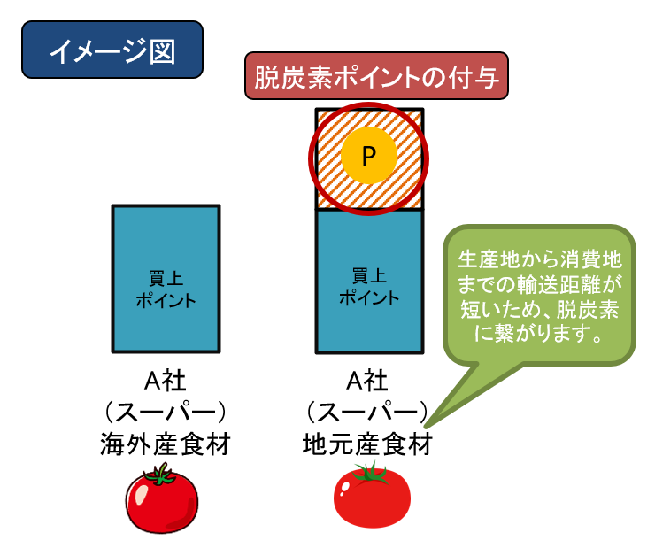
(2) 脱炭素ポイントとは
脱炭素ポイントとは、通常商品等と比較してCO₂排出量の少ない商品・サービスを購入した消費者に対して付与するポイントの総称(※)です。
脱炭素型ライフスタイルへの変革に向けては、それらの商品・サービスがより多くの消費者に認知され、選択・購入される必要があり、効果的な情報発信(気づき、ナッジ)と合わせた経済的インセンティブの付与(ポイント付与)も有効な手段の一つとされています。
このため、大阪府では、府民の脱炭素への意識改革・行動変容を促進するため、小売事業者等が現在運用しているポイントシステムを活用して、生産・流通・使用等のライフサイクルの各過程におけるCO₂排出が少ない商品やサービスを購入するといった消費行動に対して脱炭素ポイントを付与する取組みの普及を図っています。
なお、大阪府の取組みでは、事業者は自社のポイント制度を活用するため新たなシステム構築が不要であることが多く、消費者は普段から使っているポイントで利便性が高いため、脱炭素に寄与する商品選択の促進につながることが特長です。
※大阪府内では、「おおさかCO₂CO₂（コツコツ）ポイント＋」という名称で展開しています。

Slide 7


(3) 脱炭素ポイント付与に取り組むメリット
地球温暖化による気候変動の影響は既に顕在化しており、今後さらに影響が大きくなることが予測されています。このため、「2050年二酸化炭素排出量実質ゼロ」を実現した社会の姿(将来像)を共有し、あらゆる主体が一体となって気候変動対策に取り組む必要があります。
企業として、脱炭素ポイント付与に取組むことは、脱炭素社会の実現に向けた社会的要請に応えることができるとともに、企業のCSR活動と営業活動において、メリットが存在します。次ページ以降で説明します。
意義
脱炭素社会の実現に向けた社会的要請に応えることができること
メリット
【CSR活動】
メリット
【営業活動】
① 企業価値の向上
① 販売促進効果
② 信用性の向上
② 広報機会の増加
③ 社内の環境意識の向上
③ 消費者ニーズへの対応

Slide 8
(3) 脱炭素ポイント付与に取り組むメリット
CSR活動
環境意識が高い企業であることを社会的にPRすることができます。
① 企業価値の向上
消費者の行動を脱炭素型へ変革する取組みとして、企業のCSR活動の一つとなります。脱炭素社会の実現に向けた企業姿勢を示すことは、企業価値の向上につながります。
② 信用性の向上
行政と連携することで、信用性、公共性、安定性などを背景に、取組みを展開することができます。
③ 社内の環境意識の向上
脱炭素ポイント付与に取り組む事で、従業員の環境意識の向上が見込まれます。
（アンケート調査より※17ページをご覧ください。）
営業活動
脱炭素ポイントを付与した商品の売上点数の増加が見込めます。
① 販売促進効果
過去の実証事業（令和４・５年度）の取組結果から、脱炭素ポイントの付与を行うことで、売上点数の増加を確認することができました。（詳細は次ページをご覧ください。）
② 広報機会の増加
大阪府が、企業の脱炭素ポイント付与の取組みをホームページやキャンペーン等でPRします。
お客様との対話など、商品等の環境面の付加価値を広報の機会にすることができます。
③ 消費者ニーズへの対応
脱炭素への気運が高まる消費者ニーズを的確に捉えた商品・サービスを提供することで、消費者から選ばれる企業となり、結果、自社の販売強化につなげることができます。(詳細は９ページをご覧ください。)

Slide 9
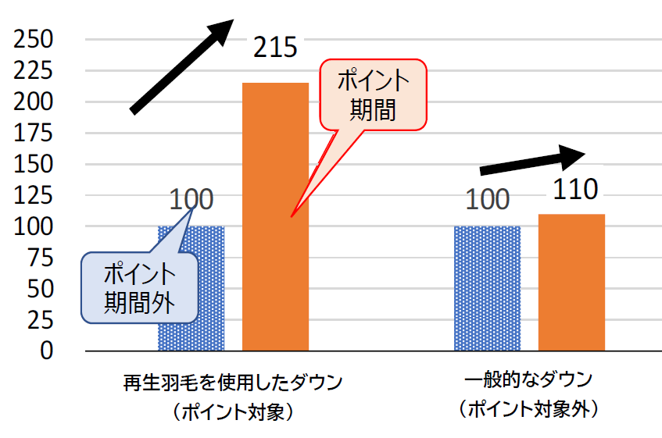
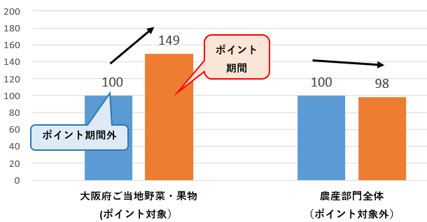
(3) 脱炭素ポイント付与に取り組むメリット
令和４年度及び令和５年度の実証事業の検証の結果、脱炭素ポイントを付与することで、ポイント付与した商品・サービスについて、一定の販売促進効果がありました。
例えば、ポイント付与した再生羽毛を使用したダウンの売上点数が前年比215％となる一方、ポイント付与しない一般のダウンの売上点数は前年比110％というケースがありました。（令和４年度実証事業）
他にも、大阪府ご当地野菜・果物の販売点数が、前年同期間と比較して59％増加したケースもありました。農産部門全体では、前年同期間とほぼ同程度だったことから、ポイント対象商品の売れ行きは好調であったことがわかります。（令和５年度実証事業）
その他の事例については、第３部に掲載していますので、ご覧ください。
【脱炭素ポイント付与による売上点数の変化】
※売上点数の増加は、脱炭素ポイント付与による効果のほか、その他環境要因（仕入数の増加等）の影響も考えられます。

Slide 10
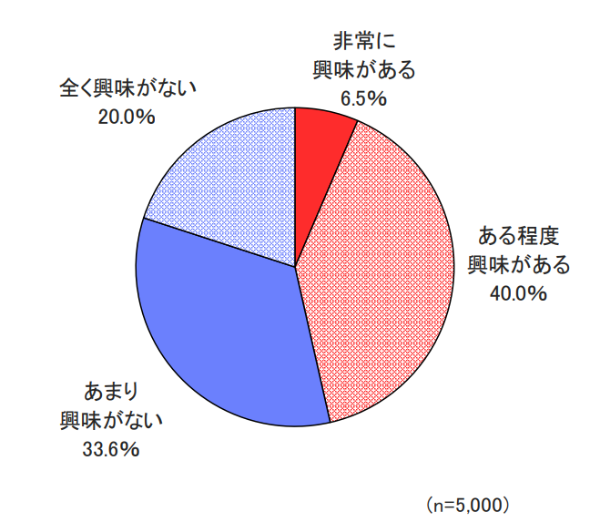
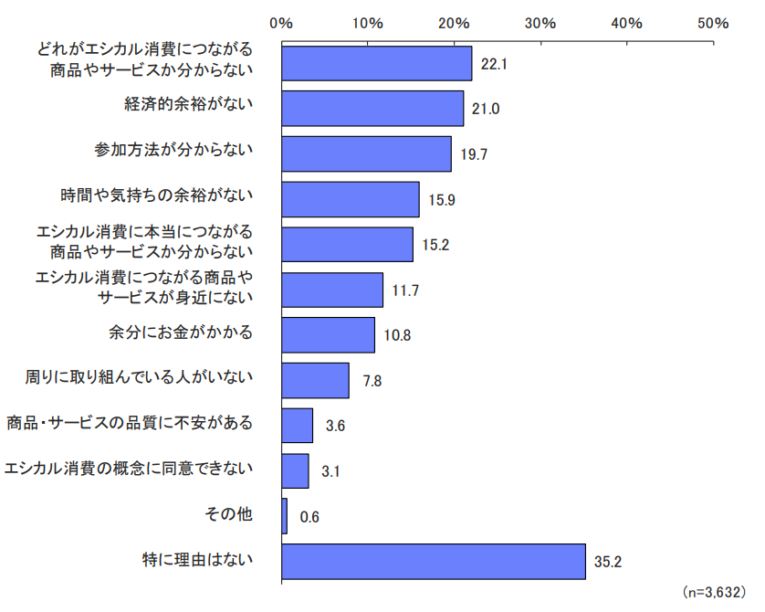
(3) 脱炭素ポイント付与に取り組むメリット
エシカル消費をテーマに実施した消費者庁の「令和５年度消費生活意識調査（第３回）」（令和５年10月）によると、エシカル消費について、消費者の半数近く（46.4％）が「興味がある」と回答した一方で、エシカル消費に取り組んでいない理由の１位（22.1％）が「どれがエシカル消費につながる商品やサービスか分からない」という回答でした。
環境に配慮された商品やサービスを選択したいという消費者ニーズが存在するものの、どの商品やサービスが環境に配慮されているのかが伝わっていない現状があることからも、脱炭素ポイントの付与に取り組むことで、環境に配慮された商品を提供する企業であることを消費者に知ってもらうことが可能となり、その結果、自社の販売強化につなげることができます。
Q.あなたは、エシカル消費について、どの程度興味がありますか。
以下の項目のうち、当てはまるものを一つお選びください。
Q.あなたが、エシカル消費に取り組んでいない理由は何ですか。
以下の項目のうち、当てはまるものを全てお選びください。
どれがエシカル消費につながる商品やサービスか分からない
22.1%
(n=3,632)
【消費者庁：令和５年度消費生活意識調査（第３回）(令和５年10月)より】

Slide 11


(4) 脱炭素ポイント付与に取り組むにあたってのコストについて
脱炭素ポイントを付与することは、CSR活動と営業活動の面で大きなメリットが存在するものの、脱炭素ポイントを発行することによる一定のコストが発生します。
ここでは、そのコストへの対応や考え方をご紹介します。
利益につながる
ポイント付与
別ポイントキャンペーンからの充当
円滑に推進するための意思疎通
利益につながる
ポイント付与
他のポイントキャンペーンからの充当
ポイント付与期間・
対象店舗の設定
脱炭素ポイントに取り組むことで、ポイント発行分の一定のコストが発生するため、消費者への訴求力が高い商品選択と適切なポイント付与率の設定が重要となります。
第３部の事例紹介も参考にしながら、販売促進効果とポイント発行コストに留意した上で、商品選択とポイント付与率を決定していきましょう。
自社で「３倍ポイントデー」等のポイントキャンペーンの取組みがされている場合は、そのポイント発行コストの一部を脱炭素ポイントに充当して実施することも一つです。
ポイント付与期間が長期化するほど、ポイント発行コストも増えてしまいます。企業にとって無理のないポイント付与期間の設定も重要です。
また、初めから全店舗で実施するのではなく、段階的に実施店舗を増やしていくことで、脱炭素ポイント付与の効果を見計らっていきましょう。

Slide 12
第２部
脱炭素ポイント付与に取組む
にあたって
11

Slide 13
(1) 脱炭素ポイント付与の開始までの流れ
脱炭素ポイント付与に取り組むにあたって、担当者としての一連の流れを示します。ここに示すのは一例となりますので、各企業の実態に応じて、社内調整・検討を行ってください。
１．自社ポイントシステムの確認
まずは、自社のPOSレジのシステムについて、ポイント付与する商品を区別して、追加的なポイント付与が可能であるかを確認します。
※追加的なポイント付与が出来ない場合は、第２部(6)留意事項を参考にして、POSレジ以外によるポイント付与の方法を検討してみてください。
２．脱炭素ポイント付与の実施合意に向けた社内調整（関係部署、意思決定権者への説明）
課内・チーム内で、脱炭素ポイント付与の合意を得た後に、商品部等の関係部署に対して調整を行います。
関係部署との調整後、社の意思決定権者に対して事業の意義・効果を説明しましょう。
※説明にあたっては、本ガイドラインの第１部や第３部を参考にしてください。
３．脱炭素ポイント制度推進プラットフォーム会議への参画
社としての合意が得られた場合は、脱炭素ポイント制度推進プラットフォーム会議へ参加申請を行いましょう。
※第２部(5)脱炭素ポイント名称・ロゴマーク等の使用にあたってを参考にしてください。
４．脱炭素ポイント付与の実施に向けた社内調整
ポイント付与実施に向けた社内調整（対象商品、ポイント付与率、対象店舗、ポイント付与期間等を決定等）を行いましょう。
５．消費者・従業員への周知啓発
消費者に対して、様々な広報媒体・啓発資材を活用し、店頭やSNS等で効果的に周知啓発を行いましょう。
併せて、従業員に対しても、脱炭素ポイントの理解を深めるように、周知啓発を行います。
※第２部(3)(4)効果的な周知・啓発方法を参考にしてください。
６．脱炭素ポイント付与の開始
脱炭素ポイント付与を開始します。

Slide 14







(2) 脱炭素ポイント付与の対象商品・サービスの考え方
自社の商品・サービスの中で「CO₂削減の効果がある」ことが明確な商品・サービスを選ぶことが重要です。
消費者に効果があることを明確に説明できる商品等を選択しましょう。
例えば、地産地消の食材は、地元で食材を作り地元で消費するため、輸送時に発生するCO₂削減につながります。また、量り売りは、必要な分だけ商品を購入できるため、余計な食品の廃棄を防いだり、商品個別に袋を詰める必要がないため、プラスチック袋や包装材の使用量が削減できます。他にも、リユース品は、使用済みのものを再利用することで、ゴミの発生を抑えて資源の節約にもつながります。
以下に、 CO₂削減の効果があると考えられる商品・サービスを例示していますので、参考にしてください。
脱炭素に寄与する商品・サービスの例
商品例
行動
商品
サービス
生鮮品等
日用品
電力
地産地消の野菜・肉・魚
地産地消食材を使用又は店内加工した惣菜
量り売り
ﾏｲ容器の利用
当日消費期限商品の購入
詰め替え製品
使い捨てでない製品
再生紙ﾄｲﾚｯﾄﾍﾟｰﾊﾟｰ
植物油ｲﾝｷ使用ﾊﾟｯｹｰｼﾞ製品
量り売り
容器の返却・回収ﾎﾞｯｸｽへの持込み
傘ｼｪｱﾘﾝｸﾞ
再エネ電力の使用
宿泊・観光
CO₂排出量の少ないホテル・旅館
アメニティやリネン類交換・清掃の断り
加工食品
個包装していないお菓子
代替肉製品、昆虫食製品
ﾗﾍﾞﾙﾚｽのPET飲料水
ﾘｻｲｸﾙ素材の容器等
てまえどり
ﾏｲﾎﾞﾄﾙ・ﾏｲ容器の利用、ｶﾄﾗﾘｰ辞退
包装の断り
化粧品
外食・飲食
詰め替え製品
ｻｽﾃｨﾅﾌﾞﾙｺｽﾒｱﾜｰﾄﾞ等の受賞品
地元産の食材メニュー
紙ストローの利用
食べきり
食べ残しのﾏｲ容器での持ち帰り
衣料品
電化製品
移動・輸送・旅行
ﾘｻｲｸﾙ素材やｵｰｶﾞﾆｯｸ100％の服
ﾘﾕｰｽ品
不要な衣料品の回収ﾎﾞｯｸｽへの持込み
ｸﾘｰﾆﾝｸﾞﾊﾝｶﾞｰの持込み
省エネラベルの星が多い電化製品、LED照明
公共交通(電車・バス)
電動車(EV等）
カーシェア
鉄道利用の旅行
車から鉄道への転換
自転車の利用
【留意事項】
地産地消商品と一概に言っても、製造にかかるCO₂がライフサイクル全体の多数を占める場合、輸送距離を短くしてもライフサイクル全体では微小すぎるため、脱炭素に寄与するという表現は過大評価となります。

Slide 15
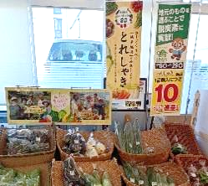
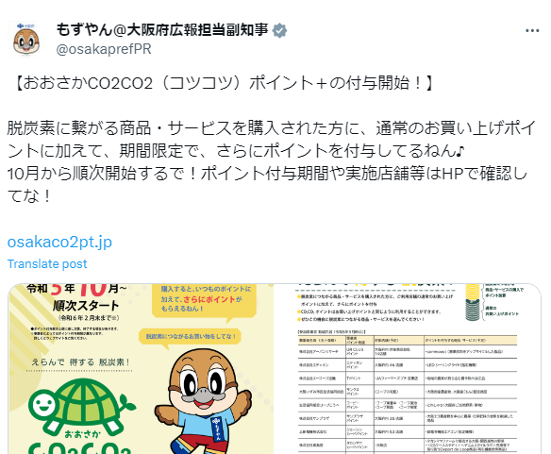
(3) 効果的な周知・啓発方法【消費者】
消費者の周知・啓発は、脱炭素型の商品・サービスを購入することによる消費者の直接的なメリット(脱炭素ポイントや省エネによる電気代節約等)を伝えるとともに、以下の広報媒体・啓発資材などの方法を活用して、店頭やSNS等で効果的に行いましょう。
なお、対面販売を実施する業界(アパレル業界、家電業界など)では、お客様との対話の中でそれらの情報を伝えることがより効果的と考えられます。
POPやポスター等による店頭での周知
POPやポスター、のぼりなどの啓発資材は、脱炭素に繋がる理由をわかりやすく記載し、売り場の目立つ場所や対象商品の近くなど、消費者が認知しやすい場所に設置し、効果的に広報展開しましょう。
なお、消費者庁の「令和５年度消費生活意識調査(第３回)(※)」によると、消費者のエシカル消費につながる商品・サービスの確認方法として、「店頭のポップアップ・商品紹介（36.9％）」と回答した人の割合が最も多く、効果的な周知・啓発方法といえるでしょう。
（※）令和５年度消費生活意識調査(第３回)：https://www.caa.go.jp/policies/policy/consumer_research/research_report/survey_003/
キャンペーンなどのプロモーション
期間を限定したキャンペーンイベントなどのプロモーションや店内放送を活用した広報など、売り場でのダイレクトなアピールやターゲットを絞った広報は、消費者の認知や購入意欲の喚起にもつながり、効果的です。
自社の広報媒体を活用した情報発信
自社のホームページや啓発誌、メールマガジン、SNSなど、自社の広報媒体を活用し、情報発信の機会を増やしましょう。
また、スマートフォンアプリの通知機能を使った定期的な呼びかけは、特に普段からご利用の会員の方への直接的なアプローチとなり、コアなお客様の行動変容に高い効果を発揮します。
Xでの投稿の例
具体的な事例については、第３部をご覧ください

Slide 16
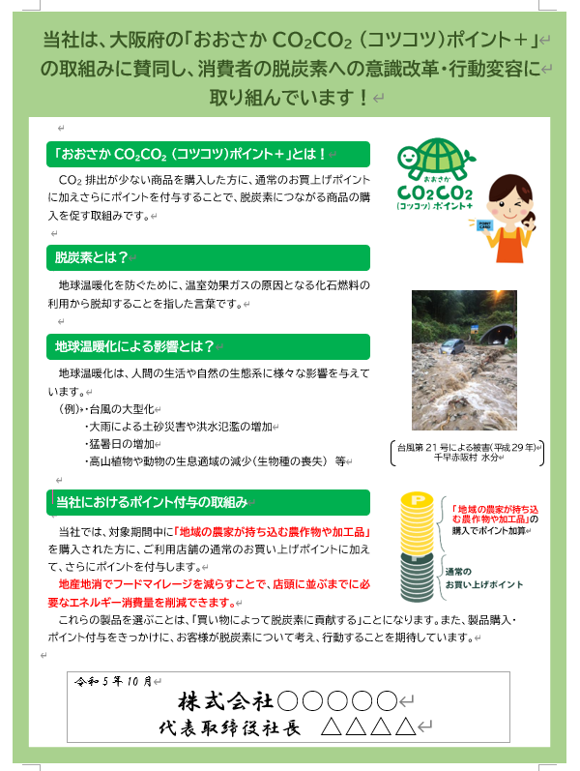



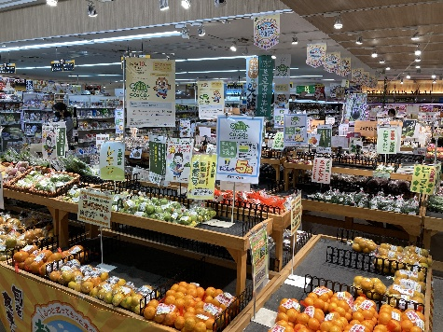

(4) 効果的な周知・啓発方法【従業員】
事業を円滑に、効果的に進めるためには、広報や売り場づくりを行う従業員が意欲的に取り組み、来店者の質問等に的確に対応できることが必要です。脱炭素とは何か、なぜその商品等が脱炭素に寄与するのか、従業員がきちんと理解して対応できるように、以下を参考にして周知・啓発を行いましょう。
従業員への
周知啓発・教育
従業員向け
啓発資材の作成
現場責任者への
周知啓発・教育
店舗巡回などによる
指導・改善
ポイント付与に関する従業員向けの勉強会や説明会の開催、接客訓練においてポイント付与トークを盛り込むなど、従業員にわかりやすく周知啓発と教育を行いましょう。
企画書や運用マニュアルがあると、全ての従業員が、より円滑に取り組めるでしょう。
ポイント付与の趣旨や内容、対象商品などを説明したポスターやチラシを作成し、社内掲示版や社員食堂などバックヤードの目につきやすい場所に掲示したり、社内報に掲載しましょう。
準備段階から実施中において店長会議を活用してポイント付与の趣旨や内容、取組効果を説明するなど、店長やマネジャーなど現場責任者の理解を深めましょう。
また、一過性の取組みとならず、責任者から朝礼などを活用して各従業員に周知がされるように繰り返し伝えることも大切です。
事業開始前だけでなく実施期間中も店舗を巡回し、売場チェック、広報物レイアウトの見直し、従業員の対応ができているか（ポイント付与の趣旨や内容、対象商品・サービスの案内等）、指導を行いましょう。
それらの結果は、現場にフィードバックして改善につなげましょう。
従業員向けポスターの例

Slide 17
(4) 効果的な周知・啓発方法【従業員】
令和５年度の実証事業において、店舗従業員を対象としたアンケートを実施しました。
会社からの「おおさかCO₂CO₂(コツコツ)ポイント＋」に関する周知は十分だったか
「おおさかCO₂CO₂(コツコツ)ポイント＋」の趣旨を理解できたか
「そう思う」「ややそう思う」が６割以上を占めました。
「理解できた」「やや理解できた」が８割近くを占めました。

Slide 18
(4) 効果的な周知・啓発方法【従業員】
現在、日々の暮らしの中で、脱炭素に向けた買い物や行動を意識して行っているか
「おおさかCO₂CO₂ (コツコツ)ポイント＋」は、自分自身が、脱炭素について考えるきっかけになるか
「常に行っている」「たまに行っている」が４割近くを占めました。
「そう思う」「ややそう思う」が７割を占めました。

Slide 19

(5) 脱炭素ポイント名称・ロゴマーク等の使用にあたって
大阪府では、府内一体で「脱炭素ポイント」を推進するため、共通で使用できる脱炭素ポイント名称「おおさかCO₂CO₂（コツコツ）ポイント＋」やロゴマーク等を作成し、効果的な周知啓発を図っています。
また、「おおさかCO₂CO₂（コツコツ）ポイント＋」に参加する事業者等による情報共有の場として、「脱炭素ポイント制度推進プラットフォーム」を立ち上げています。
脱炭素ポイント名称
おおさかCO₂CO₂（コツコツ）ポイント＋
「脱炭素ポイント制度推進プラットフォーム」のご案内
脱炭素ポイントについて検討し、先駆的な取組みを広く共有・発信するための、事業者や行政機関等が参画する組織です。
本プラットフォームに参加を希望される方は、以下の連絡先までご相談ください。
＜事務局＞大阪府環境農林水産部
脱炭素･エネルギー政策課 戦略企画グループ
電話:06-6210-9549
キャッチフレーズ
えらんで 得する 脱炭素！
ロゴマーク
■ポイント名称、キャッチフレーズ、ロゴマークの使用上の留意点
「おおさかCO₂CO₂（コツコツ）ポイント＋」のロゴマークは、大阪府の権利物です。
ポイント名称・ロゴマークを使用される場合は、本事業の趣旨に賛同いただき、「脱炭素ポイント制度推進プラットフォーム」にご参加いただくことを条件とします。
使用用途は、脱炭素ポイントの広報を目的とした範囲であれば、各種啓発資材、事業者等の啓発誌やポスターなどの印刷物、Webページ、啓発グッズなど、様々な場面で使用可能です。
ロゴマークは、色や形状などデザインを改変せずにご使用ください。また、ロゴマークが判別しやすいよう、サイズや余白、背景の色などに留意してください。
その他、不明な点は、プラットフォーム事務局までご連絡ください。

Slide 20

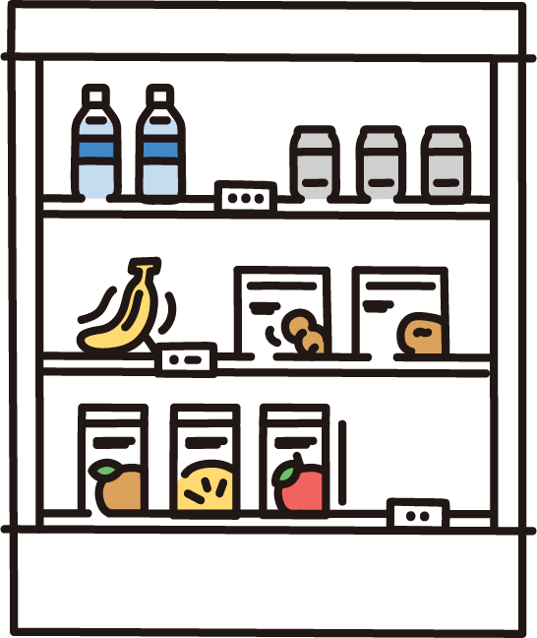

(6) 留意事項について
脱炭素ポイント付与に取組むにあたって、留意事項を記載しています。
既に環境配慮型商品にポイント付与している場合について
既に、自社で環境配慮型商品・サービスに対してポイント付与している場合は、脱炭素ポイントの趣旨に合致しているものと考えられます。 脱炭素ポイント制度推進プラットフォームに参画いただくことで、ポイント名称やロゴマークの使用が可能となります。大阪府や趣旨に賛同する事業者とともに、取組みをはじめてみませんか。
既に環境配慮型商品に
ポイント付与している場合
POSレジの設定について
脱炭素ポイントを付与するためには、自社のPOSレジが、ポイント付与する商品を区別して、追加的なポイント付与が可能であるかを事前に確認する必要があります。 一部事業者（スーパー業界）において、POSレジにより、対象商品への追加的なポイント付与の設定が出来ずに、手作業によりポイント付与を行ったケースがありました。 既存のPOSレジで対応できない場合や現在運用しているポイントシステムが紙製のスタンプカードの場合などは、POSレジ以外によるポイント付与の方法を考えましょう。
方法例その１
ポイント付与分の金券・クーポン券を発行する
追加的なポイント付与分を、金券やクーポン券として発行して利用してもらう方法が考えられます。
方法例その２
スタンプカードにポイント分を押す
（現在運用している）紙製のスタンプカードを活用し、追加的なポイント付与分を、スタンプとして押印し、対応する方法が考えられます。
※具体的な事例は、第３部の株式会社ルビー（クリーニングルビー）の事例をご覧ください。

Slide 21
第３部
脱炭素ポイント付与の実施事業者の事例紹介
20

Slide 22
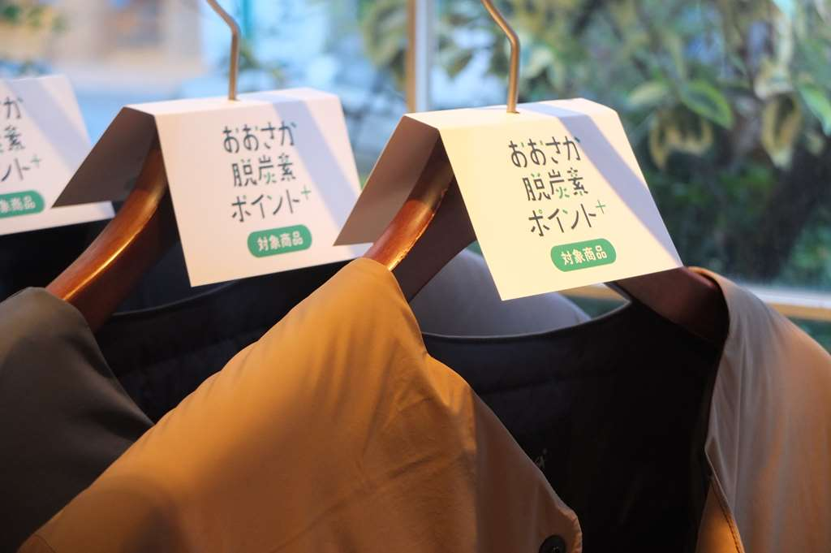
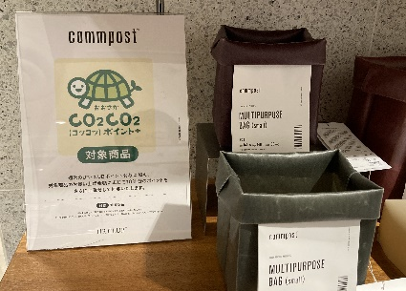
株式会社アーバンリサーチ（令和４・５年度事業者）
■取組みの背景
【会社概要】
本社所在地 大阪市西区京町堀1-6-4
アーバンリサーチビル10F
事業内容 メンズ・レディースウェアな
どの企画・販売・製造等
創 業 1989年11月
従業員数 約1,500名
「伝統は革新の連続」という考えのもと、ファッションとライフスタイルを提案するショップを全国に多数展開。
アパレル企業の視点から、Clothing Innovation（衣料資源の有効活用）、Clean Earth（地球環境負荷の軽減）、Community Building（コミュニティの形成）の３つのテーマを中心にSDGsへの取組みを推進。
■取組み概要＜令和５年度＞
■取組み効果＜令和５年度＞
①対象商品
commpost（廃棄衣料をアップサイクルした製品）
②商品選定の考え方
多種多様な取扱い商品のうち、自社のサステナブルマテリアル・プロダクトブランドであり、廃棄材料を再使用することで、新品の材料から製造する場合に比べて製品製造に必要なエネルギーを削減できる商品を選定。
③対象店舗
大阪府内 対象商品取扱14店舗
④ポイント付与率
販売額の10％（１ポイント=１円）
＜CO₂削減効果＞
約0.04
ｔ-CO2
・期間中・対象店舗で販売された商品を対象として算定した
・commpostの購入により、原材料や製品の製造・流通・廃棄によって排出される CO2が削減されるものとした
＜販売促進効果＞
・比較可能な店舗で販売点数を比較すると、ポイント付与対象店舗で20%増加、ポイントを付与しない店舗の16%増加よりも4ポイント伸びていた
■取組みの工夫
・ハンガーPOP（令和4年）、対象商品を示すオリジナルのPOPなどを作成し、対象商品を訴求
※ポイント期間と前年同期間の両方でcommpostの取り扱いがあるURBAN RESEARCH Storeブランドの店舗で比較
■従業員の感想＜令和５年度＞
・commpost商品は、環境や脱炭素に敏感な外国人の方にも評判が良い。ポイント付与をきっかけに商品を知ってもらえるようにしたい

Slide 23
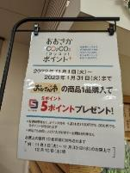
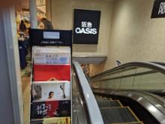
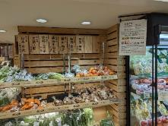
エイチ・ツー・オー リテイリング株式会社（令和４年度事業者）
■取組みの背景
【会社概要】
本社所在地 大阪市北区角田町8番7号
事業内容 百貨店、食品スーパーショッ
ピングセンター
創 業 1947年３月
従業員数 約9,900名（連結）
「地域住民への生活モデルの提供を通して、地域社会になくてはならない存在であり続けること」を経営理念とし、都市大型商業、食品スーパーやショッピングセンターなど約250店舗を展開。
対象店舗では、以前から関西近郊の農家さんの野菜・果物が並ぶ地産地消コーナー「おひさん市」を展開し、地産地消商品をお客様に提案、提供している。
■取組み概要＜令和４年度＞
■取組み効果＜令和４年度＞
①対象商品
地産地消コーナー「おひさん市」で取り扱う「関西近郊で生産された農産物」
②商品選定の考え方
従来から取り扱っている地産地消商品を対象とし、輸送にかかる燃料が削減され脱炭素効果をわかりやすく提示できる商品を選定
③対象店舗
大阪府内３店舗(阪急オアシス 豊中駅前店、阪急オアシス 池田店、イズミヤ 千里丘店)
④ポイント付与率
商品1点あたり５ポイント（1ポイント=1円）
＜CO₂削減効果＞
約4.8
ｔ-CO2
・ポイント対象の地産地消の農産物と、ポイント対象以外の農産物の平均輸送距離を比較し、流通距離が短くなることで削減されるCO2排出量を算出した
＜販売促進効果＞
・売上点数は前年比
114％であり、ポイン
ト付与しない一般の
青果コーナーの農産
物の売上点数は前年
比で微減のため効果
があった
■取組みの工夫＜令和４年度＞
店舗入り口やおひさん市販売コーナーに表示等を設置しPRを行った
■従業員の感想＜令和４年度＞
おひさん市は、固定客のお客様が多いので、脱炭素ポイントを目当てに来られるというよりは、元々利用されているお客様に引き続き購入されている。次に取り組む機会では、売り場においてより効果的なアピールを行っていきたい

Slide 24
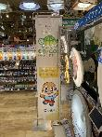
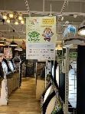
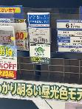
株式会社エディオン（令和５年度事業者）
■取組みの背景
【会社概要】
本社所在地 大阪市北区中之島二丁目3番33
号 大阪三井物産ビル
事業内容 家電販売事業、エコ･リビング
ソーラー事業、ｅコマース事
業、通信事業等
創 業 2002年３月
従業員数 約16,000名
直営450店舗、フランチャイズ758店舗の計1,208店舗を展開する家電量販店。
「効用の提供と完全販売によるお客様第一主義の実現」を経営理念とし、単に商品を販売するのではなく、商品を使用することによってもたらされる楽しさ、豊かさ、便利さなど商品がもつ「価値」すなわち「効用の提供」をすることを使命としている。
■取組み概要＜令和５年度＞
①対象商品
LEDシーリングライト（指定機種）
②商品選定の考え方
商品寿命が長く、消費電力を抑えることができるため、CO₂削減と環境負荷の軽減に繋がる。また、エアコン等に比べると単価が低く、一般家庭での普及率向上が今後も見込め、幅広く訴求しやすいことから選定。
③対象店舗
大阪府内46店舗
④ポイント付与率
500または1000ポイント（１ポイント=１円）
■取組み効果＜令和５年度＞
＜CO₂削減効果＞
・既存住宅の照明のLED化率が59％（日本照明工業会）のため、販売数の41％が蛍光灯から置き換わると想定し、ポイント対象のLED照明と従来型の照明の1台当たり年間CO2排出量を比較し、CO2削減効果を算出した
・上記の効果は、1年間使用した場合の削減効果を示している
約60
ｔ-CO2
＜販売促進効果＞
・ポイント付与期間前
(2023/9-10)とポイント付
与期間中(2023/11-12)の販
売点数の前年比を比較する
と12％増加した
■取組みの工夫＜令和５年度＞
・照明売り場にのぼり、ポスターでピーアール
・対象商品に「おおさかCO2CO2（コツコツ）ポイント＋」ロゴ
を添付し訴求
■従業員の感想＜令和５年度＞
・ポイントをきっかけにお客様が脱炭素に関心を持っていただく
きっかけになる。
・対象商品を選択してCO2CO2 ポイントを初めて知る場合があるた
め、ポイント付与が買い替えるという動機付けにするためには、
コツコツポイントへのお客様の周知が重要である。
▲「のぼり」による訴求
▲「ポスター」による訴求
▲対象商品への「ロゴ」添付

Slide 25
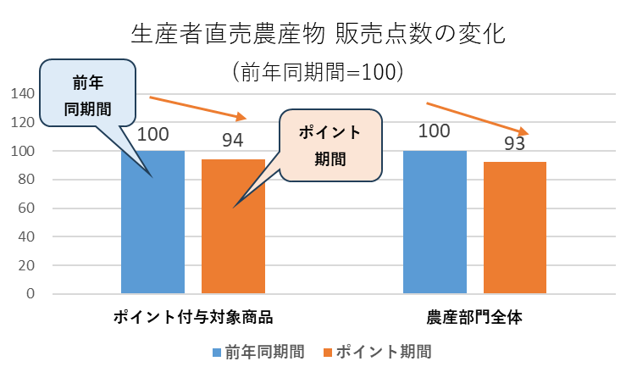
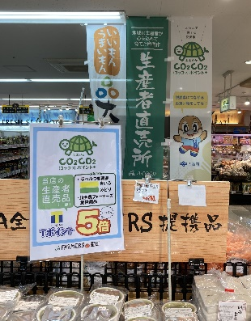
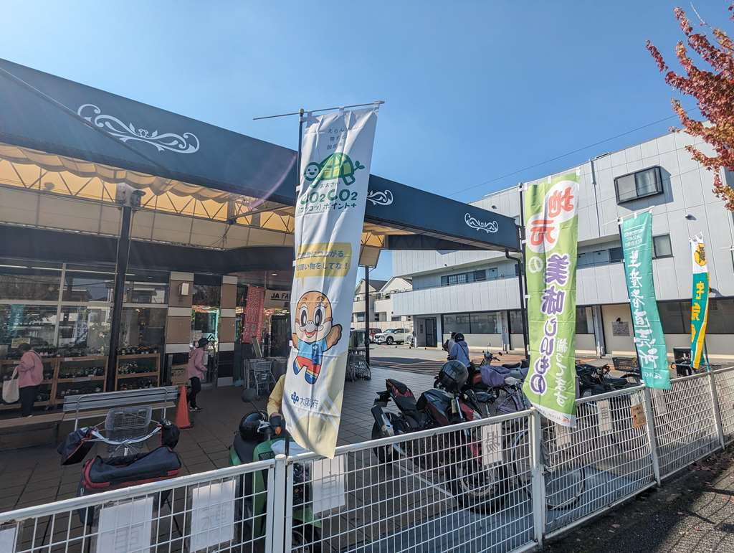
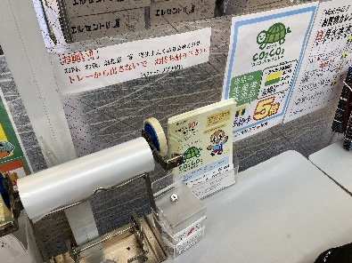
株式会社エーコープ近畿（令和５年度事業者）
■取組みの背景
【会社概要】
本社所在地 高槻市番田1丁目51番1号
事業内容 スーパーマーケット
創 業 2005年４月
従業員数 約1,800名
生鮮食品を中心に加工食料品・日用雑貨を販売する、食品スーパーマーケットチェーン。新鮮・美味しさとともに「安全と信頼」を届ける地域密着型のお店。堺市が行う「堺エコライフポイント」にも参加しており、大阪府内で取り組みを広めることを目的にCO2CO2ポイントに参加した。
■取組み効果＜令和５年度＞
■取組み概要＜令和５年度＞
＜CO₂削減効果＞
①対象商品
地域の農家が持ち込む農作物や加工品
②商品選定の考え方
全国各地から市場等経由で販売する農作物等の購入に比べて、輸送にかかる燃料を削減できるフードマイレージが少ない
③対象店舗
JAファーマーズプチ星田店
④ポイント付与率
販売額の2.0％相当（１ポイント=１円）
約３
ｔ-CO2
・ポイント対象の地産地消の農産物と、ポイント対象以外の農産物の平均輸送距離を比較し、流通距離が短くなることで削減されるCO2排出量を算出した
＜販売促進効果＞
農産部門全体は前年同期間比で販売点数は若干減少しており、ポイント対象商品も同様であった
■取組みの工夫＜令和５年度＞
店舗前や店舗入り口すぐに設けている生産者直売所コーナーにて、のぼりやPOPを掲示
脱炭素に繋がる農作物の購入でポイントが５倍付与されることを訴求
■従業員の感想＜令和５年度＞
お客様にも評判がよく、5か月間の実施で定着してきた。
今回購入頂いたお客様には、地域の農作物等の良さを知っていただけたと思う。今回の取組はそのような機会になり、よかった。

Slide 26
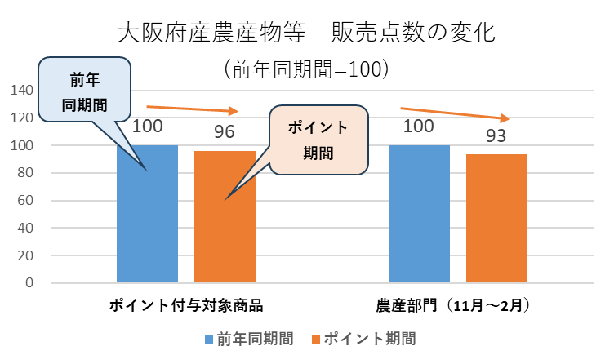


大阪いずみ市民生活協同組合（令和４・５年度事業者）
■取組みの背景
【会社概要】
本社所在地 和泉市ﾃｸﾉｽﾃｰｼﾞ2-1-10
事業内容 宅配事業､店舗事業等
創 業 1974年11月
従業員数 約1,200人
大阪市を除く東大阪市以南、岬町までの25市町村を活動エリアに事業を展開。コープの宅配は、約276,000人が登録、毎週約240,000人が利用。
生活協同組合は、そもそも自立した市民の協同の力で人間らしいくらしの創造と持続可能な社会の実現を目指しており、この一環として脱炭素社会の構築を目指している。
■取組み概要＜令和５年度＞
■取組み効果＜令和５年度＞
①対象商品
大阪府産農産物、大阪産（もん）認定商品
②商品選定の考え方
従来から取り扱っている大阪府産の地産地消商品を対象とし、輸送にかかる燃料を削減できる商品を選定
③対象店舗
コープの宅配
④ポイント付与率
販売額の5％（１ポイント=１円）
＜CO₂削減効果＞
・ポイント対象の地産地消の農産物と、ポイント対象以外の農産物の平均輸送距離を比較し、流通距離が短くなることで削減されるCO2排出量を算出した
・減農薬、減肥料で栽培することにより、農薬や肥料の製造に係るCO2が削減できるとした
約２
ｔ-CO2
＜販売促進効果＞
・昨年度と比較すると、
ポイント付与対象商
品及び農産部門全体
の販売点数が減少し
ているが、ポイント
付与対象商品の方が、
減少幅は小さい結果
となった。
■取組みの工夫＜令和５年度＞
カタログ送付時に、ポイント付与事業の紹介や買い物と脱炭素のつながりを説明したチラシを添付。
カタログにロゴマークを効果的に活用しながら、ポイント付与の対象商品であることと、ポイント付与数をわかりやすく掲示
昨年度の脱炭素ポイント付与により、大阪府産農産物の販売点数が増加しており、その増加分は概ね維持されているものと考えられる。
■従業員の感想＜令和５年度＞
CO2は、目に見えないもの、食べて実感できないものなので、情報発信を継続的に行っていくことが大切だと感じています。

Slide 27
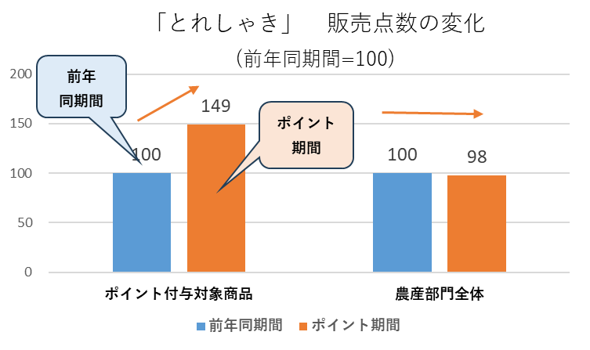
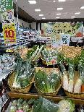
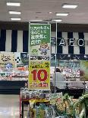


生活協同組合コープこうべ（令和５年度事業者）
■取組みの背景
【会社概要】
本社所在地 神戸市東灘区住吉本町1丁目
3番19号
事業内容 宅配事業、店舗事業、電力事業、共済、サービス事業等
創 業 1921年４月
従業員数 約9,500名
組合員や地域のくらしを支え、豊かにする事業や活動を展開。
2018年には、2030年に向けた環境チャレンジ目標を策定。「くらしを守る」という生活協同組合の目的にそって、環境問題解決のために様々な取組を展開している。
■取組み概要＜令和５年度＞
①対象商品
とれしゃき（大阪府ご当地野菜・果物）
②商品選定の考え方
大阪府内の店舗近郊農家で生産したフードマイレージの小さいご当地野菜を供給促進し、CO2（二酸化炭素）やNOx（窒素酸化物）の削減に貢献
③対象店舗
コープ東豊中 ・コープ蛍池 ・コープ箕面 ・コープ桜塚
④ポイント付与率
10ポイント （1ポイント=1円）
■取組み効果＜令和５年度＞
＜CO₂削減効果＞
約0.5
ｔ-CO2
・ポイント対象の市内農産物と、ポイント対象以外の農産物の平均輸送距離を比較し、流通距離が短くなることで削減されるCO2排出量を算出した
■取組みの工夫＜令和５年度＞
＜販売促進効果＞
・対象商品の販売点数は前
年同時期比149％となり、
農産物全体の増加率に比
べても高く、消費者の地
産地消ニーズとも相まっ
て、販売拡大に寄与して
いる
・ご当地野菜「とれしゃき」コーナーに、「地元のものを選ぶ
ことで脱炭素に貢献」を謳うオリジナルPOP、のぼりでピーア
ール
・店舗入口掲示板やとれしゃきコーナーにポスター掲示
■従業員の感想＜令和５年度＞
・コープこうべは地元の野菜を購入する事で10ポイントが組
合員ポイントとして付与されましたが、地元（農家）にも
貢献でき、脱炭素にも取り組め、買い物ポイントも付与さ
れたのでwin-win-winの良い成果が挙げられた。
▲対象商品へのオリジナルPOPの掲示
▲入口掲示板への
ポスター掲示
▲対象商品コーナー

Slide 28
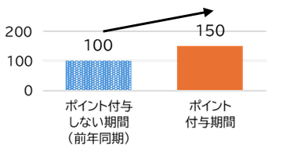
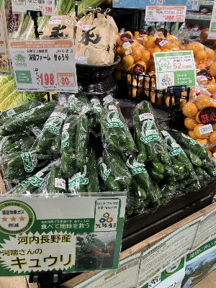
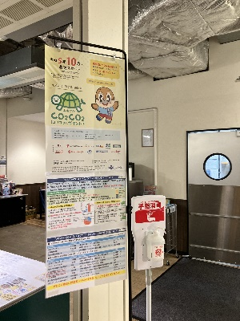
株式会社サンプラザ（令和４・５年度事業者）
■取組みの背景
【会社概要】
本社所在地 堺市美原区真福寺240
事業内容 スーパーマーケット
創 業 1950年10月
従業員数 約2,200名
「食の安全」をモットーに、大阪府南河内エリアを中心に店舗展開する食品スーパー。
以前から有機農業や地産地消の拡大に積極的・継続的に取り組んでおり、多くの大阪エコ農産物や有機JAS農産物などを取り扱っている。
■取組み概要＜令和５年度＞
■取組み効果＜令和５年度＞
①対象商品
大阪エコ農産物を中心に農薬・化学肥料の使用を削減した商品
②商品選定の考え方
従来から取り扱っている地産地消商品を対象とし、輸送にかか
る燃料やCO₂排出量削減に資する商品を選定
③対象店舗
大阪府内35店舗
④ポイント付与率
販売額の8.5％相当（１ポイント=0.6円）
＜CO₂削減効果＞
約20
ｔ-CO2
・ポイント対象の地産地消の農産物と、ポイント対象以外の農産物の平均輸送距離を比較し、流通距離が短くなることで削減されるCO2排出量を算出した
・減農薬、減肥料で栽培することにより、農薬や肥料の製造に係るCO2が削減できるとした。
＜販売促進効果＞
・今年度から新たにポイン
ト付与の対象とした菊菜
の販売点数は前年同時期
比150％となった。
ポイント付与による売上点数の変化
（ポイント期間外＝100）
（大阪エコ農産物・菊菜）
■取組みの工夫＜令和５年度＞
＜販売促進効果＞
オリジナルのPOP（売場プライスカード）を作成し、来店者に効果的に訴求した
■従業員の感想＜令和５年度＞
5ヶ月間の長期で行ったことで、意識改革や購買促進に一定の効果があったように思います。
地元の野菜を購入できてポイントもつくのでお得感があります。購入してみたら美味しいものもあり、リピーターにもつながると思います。

Slide 29
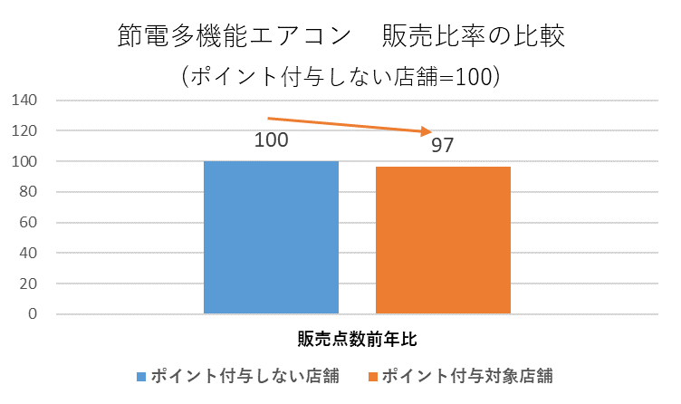
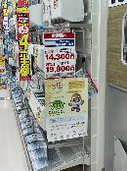
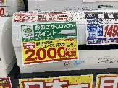
上新電機株式会社（令和４・５年度事業者）
■取組みの背景
【会社概要】
本社所在地 大阪市浪速区日本橋西1-6-5
事業内容 家電製品、情報通信機器等の
販売と付帯事業など
創 業 1948年５月
従業員数 約9,100名(連結)
リアル店舗(東名阪・北信越地区を中心に展開)、EC店舗、サービスインフラが三位一体となり、家電機器・エンターテインメントを合わせた家電販売事業、及びリフォーム・ホームメンテナンス事業を展開。
家庭の電力消費の多くを占めるエアコンは一度購入すると長期使用されるため、購入時に省エネ性能が高い商品を選択することが重要と考え、以前から販売促進に注力。
■取組み概要＜令和５年度＞
■取組み効果＜令和５年度＞
①対象商品
節電多機能エアコン（指定機種）
②商品選定の考え方
能力の高いコンプレッサーによって効率的な冷暖房を実現でき、省エネにつながることから選定
③対象店舗
大阪府内53店舗
④ポイント付与率
2000ポイント （1ポイント=1円）
＜CO₂削減効果＞
・買替による購入と想定し、ポイント対象の節電多機能エアコンと、買替前のエアコンの1台当たり年間CO2排出量を比較し、CO2削減効果を算出した
・上記の効果は、1年間使用した場合の削減効果を示している
約425
ｔ-CO2
＜販売促進効果＞
・ポイント付与対象商品を含む
節電多機能エアコンの販売点
数の前年比を、ポイントを付
与しない店舗（他府県の店
舗）と比較したところ３％減
少であり、大きな差はなかっ
た
■取組みの工夫＜令和５年度＞
・対象商品売り場にポスターを掲示してピーアール
・対象商品に「おおさかCO2CO2（コツコツ）ポイント＋」ロゴ
を添付し訴求
※対象商品を含む節電多機能エアコンの前年比を、ポイント付与対象店舗とポイントを付与しない店舗とで比較
■従業員の感想＜令和５年度＞
・意義のある取り組みであり、時間をかけて継続してほしい。
・おおさかCO2CO2 (コツコツ)ポイントへの認知はまだまだ低く、
ポイント付与をあらかじめ認知しての購入ではなく、店頭で省
エネモデルを購入して、ポイントが付くことを知るという購買
行動であった。
▲対象商品への「ロゴ」添付
▲「ポスター」による訴求

Slide 30
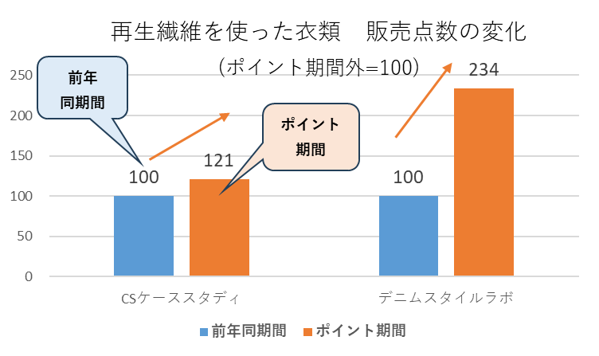
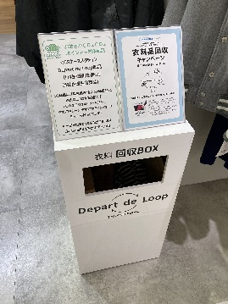
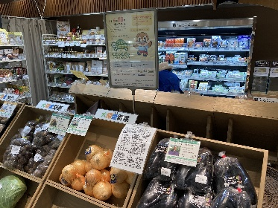
株式会社髙島屋（令和５年度事業者）
■取組みの背景
【会社概要】
本社所在地 大阪市中央区難波5-1-5
事業内容 百貨店業、通信販売事業等
創 業 1831年１月
従業員数 約11,300名（連結）
1898年に開店した髙島屋グループの百貨店。
髙島屋のプロジェクト「Depart de Loop」の一環として、リサイクルシステムを持つ企業とパートナーシップを組み環境型のモノづくりを進めている。
■取組み概要＜令和５年度＞
■取組み効果＜令和５年度＞
①対象商品
タカシマヤファームで販売する大阪・関西産地の野菜
高島屋大阪店自主編集売場＜CSケーススタディ＞＜デニムスタイルラボ＞等で販売しているDepart de Loop商品
②商品選定の考え方
髙島屋の自主売場に対象を絞り込み
地産地消でフードマイレージを減らすことで店頭に並ぶまでの運搬にかかるエネルギーを削減できる商品や、再生ポリエステル混繊維を使用することで新品材料から製造する場合に比べて必要なエネルギーを削減できる商品を選定
③対象店舗
髙島屋 大阪店
④ポイント付与率
販売額の1％（1ポイント=1円）
＜CO₂削減効果＞
・大阪・関西産の野菜については、ポイント対象の地産地消の農産物と、ポイント対象以外の農産物の平均輸送距離を比較し、流通距離が短くなることで削減されるCO2排出量を算出した
・再生繊維を使った衣類については、再生繊維の利用によりバージン素材の製造や廃棄で発生するCO2から再生工程で発生するCO2を差し引き削減されるCO2排出量を算出した
約0.003
ｔ-CO2
＜販売促進効果＞
・再生繊維を使った衣料について、CSケーススタディ(高島者のメンズセレクトショップ)では前年比121％であり、デニムスタイルラボ(髙島屋のデニムショップ)では前年234％であった。
■取組みの工夫＜令和５年度＞
・店頭でのPOP設置や、HPでの特設ページの作成などを行った。
・ファッション売場では、「TSUNAGU ACTION」
との連動で広報を実施
し、顧客の興味・関心
が得られた。
・従業員に対しては、ポ
スターの添付や全店で
の通達などを行った。
■従業員の感想＜令和５年度＞
・「脱炭素だから」「コツコツポイントだから」購入すると
いうお客様はいらっしゃいませんが、趣旨をご説明すると
ご賛同くださります。
・会社が脱炭素の取り組みを行っているという事を認知して
頂けるには、こういった取組はいいきっかけになっている
と思います。

Slide 31
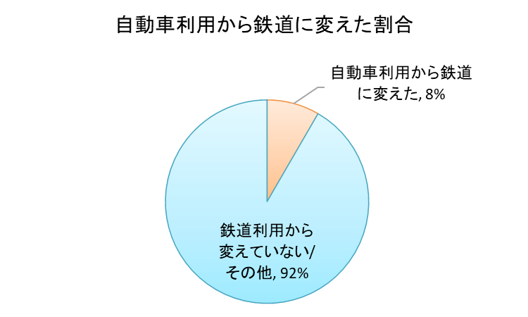
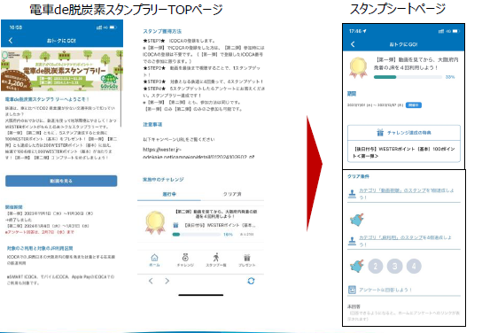
西日本旅客鉄道株式会社（令和４・５年度事業者）
■取組みの背景
【会社概要】
本社所在地 大阪市北区芝田2-4-24
事業内容 モビリティ業、流通業、不動
産業、旅行・地域ソリュー
ション業ほか
創 業 1987年４月
従業員数 44,897人（連結）
西日本を中心に旅客鉄道等を運営。グループ会社を含めて非鉄道事業も展開。
環境長期目標「JR西日本グループゼロカーボン2050」を掲げ、省エネルギーや再生可能エネルギーの活用、鉄道の環境優位性の訴求強化を通じたモーダルシフトの推進等を行うことで、2050年にグループ全体でのCO2排出量「実質ゼロ」を目指している。
■取組み概要＜令和５年度＞
①対象商品
WESTERアプリを活用した鉄道利用によるスタンプラリー（全スタンプを獲得し、アンケートに答えた方全員にポイント付与）
②商品選定の考え方
動時に自家用車から鉄道へ転換することで、CO2排出量の差分が削減効果となる
③対象店舗
移動生活ナビアプリWESTER
④ポイント付与率
200ポイント（第１弾100ポイント、第２弾100ポイント）
・両スタンプラリー満了者のうち抽選100名に1000ポイント
（1ポイント=1円）
■取組み効果＜令和５年度＞
＜CO₂削減効果＞
・スタンプラリー達成者の移動距離等を元に算出
・各スタンプごとに、以下の式でCO2削減量を出して合計
・各スタンプのCO2削減量 ＝ JRでの移動距離 ｘ JR移動1kmあたりCO2削減効果
約３
ｔ-CO2
スタンプラリー参加者に
広げると約８t-CO2
＜販売促進効果＞
・アンケート回答者のうち、移動手段を「自動車から鉄道に変えた」ことがあったと回答された方は約8％となった
■取組みの工夫＜令和５年度＞
プレスリリース、ポータルサイト、メルマガ、アプリでのpush告知などで宣伝周知
開催期間半ばでのリマインドアプリpushを行い、他のスタンプラリーの約４倍の開封率を記録。最後の追い込みに高い効果あり
■従業員の感想＜令和５年度＞
・インセンティブの付与が、参加の大きなきっかけとなっている。鉄道が環境にやさしい乗り物だと知ったことに対する消費者からの好意的な意見を得られ、鉄道の環境優位性のPRはもちろんのこと、参加者の脱炭素や環境に対する意識や行動変容に一定の効果があったと推測される。
・消費者に関心のあるテーマであることは間違いなく、継続 的に実施していくべき取り組みと言える。

Slide 32
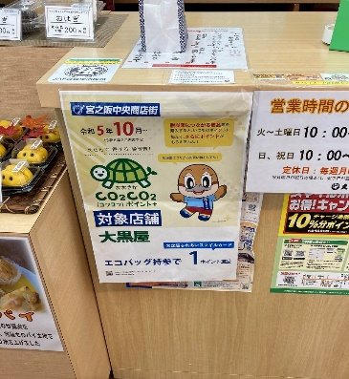
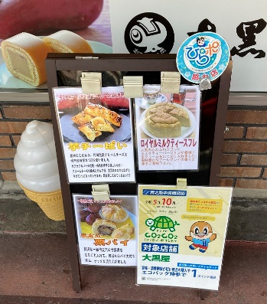
宮之阪中央商店街振興組合（令和５年度事業者）
■取組みの背景
【会社概要】
本社所在地 枚方市宮之阪1-19-2
事業内容 商店街
創 業 1999年
昭和45年にスーパーイズミヤ枚方店の出店より、周辺に金融、保険、医療、小売店が進出し、京阪電鉄・宮之阪から禁野にのびる約1000mに及ぶ商店街を形成。
グルメ・理美容・病院・小売・金融など様々なお店があり、商店街ポイント機能付きQRカード「ふれあいスマイルカード」を導入。
■取組み概要＜令和５年度＞
■取組み効果＜令和５年度＞
①対象商品
・マイバッグ持参
・地産地消飲食メニューの購入
・商店街イベントや宮ノサポでの脱炭素の取組みへの参加
②商品選定の考え方
・商店街内での店舗やイベント等で実施されている、脱炭素につながる買い物行動を選定
③対象店舗
商店街内の対象店舗
④ポイント付与率
１ポイントから（１ポイント=１円）
＜CO₂削減効果＞
・ポイント付与の取組のうち、取組割合が高い子ども食堂の利用に関して、食材として利用した地産地消の農産物と、そうでない農産物の平均輸送距離を比較し、流通距離が短くなることで削減されるCO2排出量を算出した。
（子ども食堂では食材の一部に寄付された地元産の青果物や米を用いている。）
約0.002
ｔ-CO2
＜取組効果＞
・商店街内のコミュニティ
カフェでの地産地消食材
を用いた子ども食堂の利
用によるポイント発行が
大部分を占めるが、商店
街の様々な店舗での取組
参加がなされており、今
後の広がりが期待できる。
取組毎の発行ポイント内訳
■取組みの工夫＜令和５年度＞
取組店舗の増加を目指し、理事会等で繰り返し説明等を行った
商店街の季節のイベント等での広報をポイント付与期間前・期間中に実施する、対象店舗であることを示すポスターを作成する等、効果的な周知を行った。
■商店街の方々の感想＜令和５年度＞
商店街では、子育て世帯や子ども向けのイベント、高齢者を対象とした取組などを行っている。持続可能なまちづくりを進めるうえでも脱炭素の取組が重要。今後も取り組んでいきたい。

Slide 33

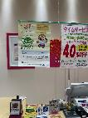
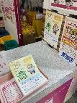

株式会社ルビー（クリーニングルビー）（令和５年度事業者）
■取組みの背景
【会社概要】
本社所在地 奈良県橿原市忌部町164-6
事業内容 衣類等のクリーニング業
創 業 1976年８月
従業員数 約230名
近畿一円でクリーニング店舗を展開。
大阪府下に展開する68店舗では、環境問題への取組みの一環として、クリーニングで使用したハンガーの回収（再利用）を顧客の協力で回収している。
■取組み概要＜令和５年度＞
■取組み効果＜令和５年度＞
①対象商品
クリーニング用ハンガーの回収
②商品選定の考え方
ハンガーを回収し再利用することで、新品ハンガーを製造する場合に比べて、必要なエネルギーを削減できるため、また従来からハンガー回収に取り組んでおり効果的に啓発できることから選定
③対象店舗
大阪府内63店舗
④ポイント付与率
25本の回収で200ポイント （1ポイント=1円）
＜CO₂削減効果＞
・リサイクルプラスチックでハンガーを製造する際に排出されるCO2が削減されるとした
・回収したハンガーは概ね再使用されており、回収したハンガーの重量に、再使用による削減効果を乗じて算出した
約１
ｔ-CO2
＜販売促進効果＞
・ハンガーの回収本数は前年
同時期比118％であった。
■取組みの工夫＜令和５年度＞
・ポスターでピーアールし、店舗カウンターにチラシを配架
・ポイント引換クーポン券に対象商品に「おおさかCO2CO2（コツコツ）ポイント＋」ロゴを記載して、本事業の趣旨を
ピーアール
■従業員の感想＜令和５年度＞
・３ヶ月間の取り組みでしたが「ハンガー25本を集める」という
ことについては、お客様の中には「もう少し期間がほしい」と
言われる方もいらっしゃいました。ですが脱炭素に取り組んで
いるということについては好感を持たれたように思います。
・再利用できるものは活用するなど「エコ活動実践期間」を設け
た今般のようなキャンぺーンは重要であり、より多くのお客様
に参加いただけるよう、通常時のハンガー回収本数よりもハー
ドルを下げて取り組みやすくすべきであった。
▲ポスターとチラシを配架
▲ポイント引換クーポン券に
事業趣旨を記載し訴求

Slide 34
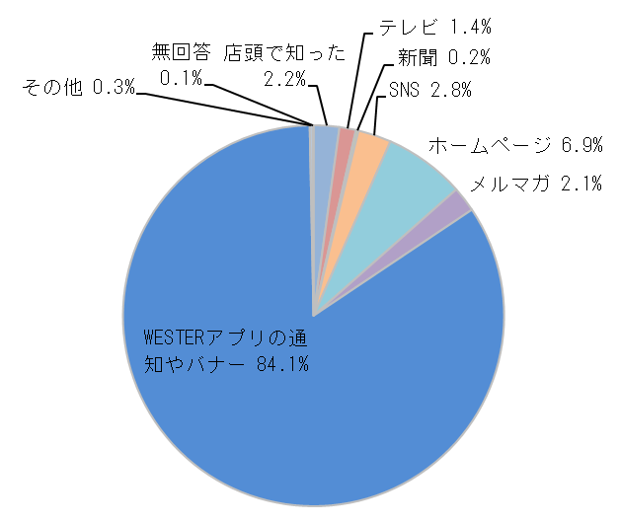
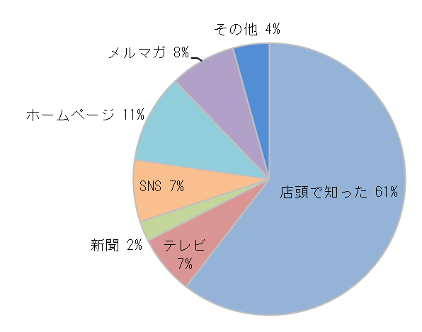
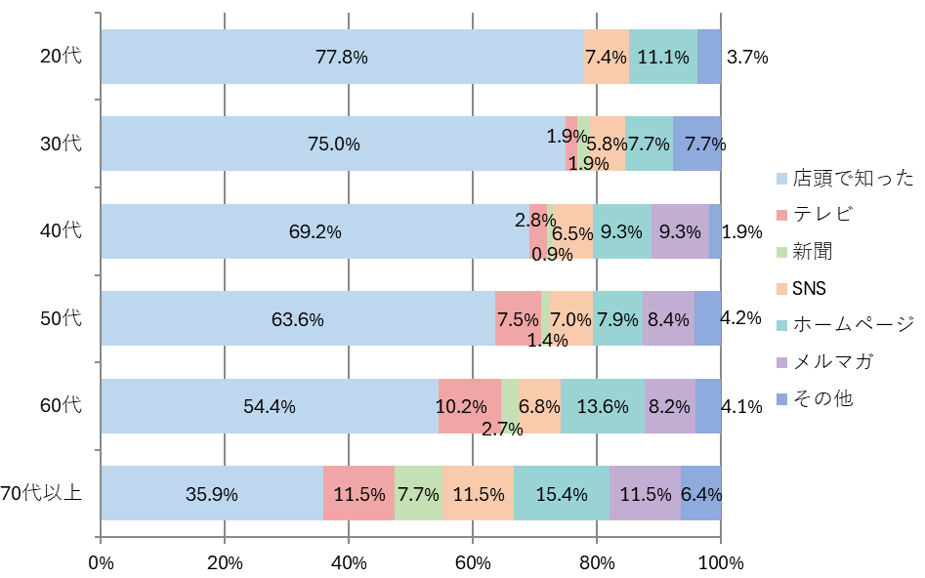
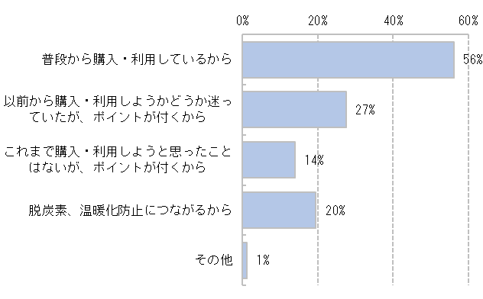
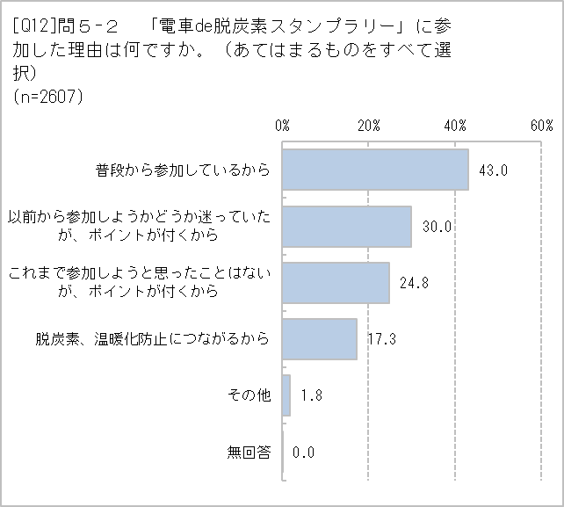
おおさかCO₂CO₂ポイント＋の消費者へのアンケート結果について
※令和５年度の試行において、対象店舗を利用した消費者に実施したアンケートの結果です
周知・広報について
◆取組を初めて知った広報媒体
年齢が高いほど、様々な広報媒体を通して情報入手しています
店舗等
鉄道利用
（店舗等利用者の年代別）
消費者の意識変化や行動変容について
◆ポイント付与対象商品購入の理由
普段の買い物における脱炭素やCO2削減への意識とのクロス 《店舗等利用者》
店舗等
鉄道利用
 | 回答者数 | 普段から購入・利用しているから | 以前から購入・利用しようかどうか迷っていたが、ポイントが付くから | これまで購入・利用しようと思ったことはないが、ポイントが付くから | 脱炭素、温暖化防止につながるから | その他
これまでも意識していた | 52 | 63.5% | 17.3% | 15.4% | 34.6% | 1.9%
たまに意識していた | 109 | 56.9% | 31.2% | 8.3% | 18.3% | 0.9%
ほとんど意識していなかった | 71 | 50.7% | 32.4% | 15.5% | 11.3% | 1.4%
まったく意識していなかった | 18 | 55.6% | 16.7% | 33.3% | 16.7% | 0.0%
店舗利用の４割、鉄道利用の５割の方が、ポイント付与が脱炭素商品・サービス購入の理由となったと回答
普段から脱炭素を意識していない人の３割が、これまで購入しようと思ったことがない商品の購入理由になったと回答

Slide 35
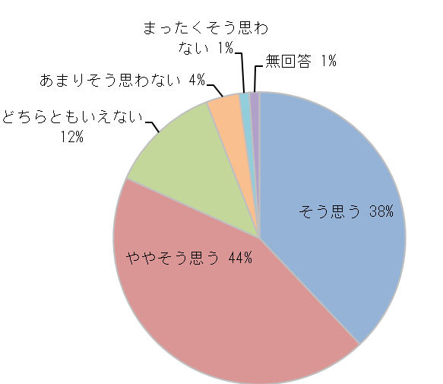
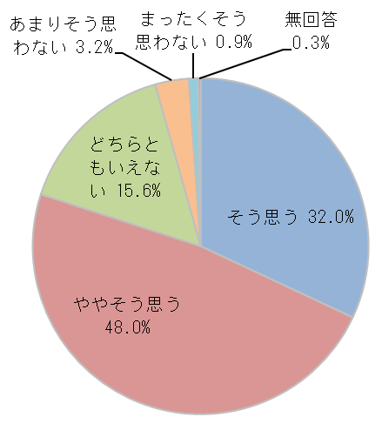
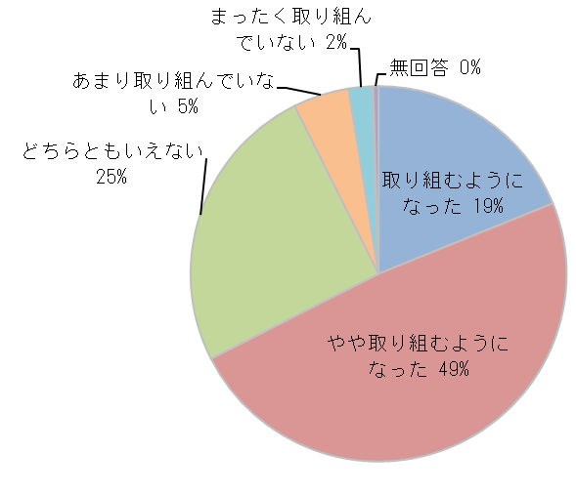
周知・広報について（つづき）
〇 ポイント付与をきっかけに、約８割が「脱炭素について考えるきっかけになった」と回答。※1
〇 約７割が、「脱炭素につながる行動に取り組むようになった」と回答。※2
※1：「そう思う」「ややそう思う」の計
※2：「取り組むようになった」（約13％）と「やや取り組むようになった」（約38%）の計
今回の取組みが、参加者の意識・行動の両面に好影響を与えている
◆脱炭素について考えるきっかけになったか
◆脱炭素に向けた行動に取り組むようになったか
店舗等
鉄道利用
店舗等
鉄道利用

Slide 36


周知・広報について（つづき）
「売り場での対象商品等が脱炭素につながることがわかりやすく紹介されていたか」とのクロス集計
◆脱炭素について考えるきっかけになったか
◆脱炭素に向けた行動に取り組むようになったか

Slide 37
第４部
今後の脱炭素ポイントの
展開に向けて
36

Slide 38



今後の脱炭素ポイントの展開に向けて
大阪府からのポイント事業者の呼びかけ
カーボンフットプリントとの連携
大阪府は、この脱炭素ポイントの取組みが、府域に展開されるよう、本ガイドラインを活用して、ポイントシステムを有している事業者に対して働きかけを行います。
また、府民が、脱炭素ポイントを通じて脱炭素型の商品やサービスの選択が促進されるように、この取組みに賛同する企業のみなさまと連携して、期間を定めた統一啓発キャンペーンなどを実施する予定です。
大阪府では、大阪産農産物を対象に、生産と流通段階で排出される温室効果ガスを二酸化炭素に換算し、CO2削減率として表示する取組み（カーボンフットプリント）の普及に取り組んでいます。
今後、脱炭素ポイントとカーボンフットプリントを併せて実施するような事業者を増やして、更なる消費者の脱炭素に向けた意識改革・行動変容の促進を図っていきます。
カーボンフットプリントの説明とラベル表示
脱炭素ポイントのロゴマークを表示
商品POPにポイント付与数を記載
(株)サンプラザの取組み事例
大阪産農産物の23品目で算定が可能となります。
（令和５年12月時点）
算定を希望される方は、以下の連絡先までご相談ください。
＜連絡先＞大阪府環境農林水産部 脱炭素･エネルギー政策課
気候変動緩和・適応策推進グループ
電話:06-6210-9553 fax:06-6210-9259
事業者統一の広報チラシ（令和４年度）
事業者統一の広報チラシ（令和５年度）

